Slide 1

Lactancia materna y sus obstáculos
Dra. Silvia Padilla Loredo
Dra. María Elena Rolanda Torres López
Mtra. Xochitl Italivi Flores Navarro
UNIVERSIDAD AUTÓNOMA DEL ESTADO DE MÉXICO
LICENCIATURA EN EDUCACIÓN PARA LA SALUD

Slide 2
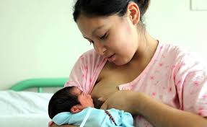

Leche materna
Es de fácil digestión
Es rica en vitamina A y factor de crecimiento
Es rica en vitamina A y factor de crecimiento.
Tiene la mejor biodisponibilidad de hierro, calcio, magnesio y zinc.
Tiene los líquidos y electrolitos suficientes para la hidratación del bebé.
Reduce la severidad de algunas infecciones como sarampión y diarreas.
Dentro de las condiciones fisiológicas se encuentra al máximo el nivel de oxitocina, hormona llamada del amor y que dentro de sus múltiples funciones estimula el ascenso de la leche.
Contiene anticuerpos Inmunoglobulinas de tipo A (IgA) que aglutina o neutraliza las bacterias, protege de Vibrio cholerae, E. coli enterotoxigénica, Campylobacter, Shigella y Giardia Lambia.
(González & Hernández, 2016).

Slide 3

Tabla 1. Beneficios de la lactancia materna para madre e hijo(as).
Beneficios para la madre universitaria | Beneficios para el hijo (a)
Fortalece lazos familiares (A mayores niveles de oxitocina, mayor amor, apego positivo y felicidad).
Disminuye riesgo de hemorragia después del nacimiento. Ayuda a la rápida recuperación después del parto. El útero vuelve más rápido a su tamaño normal y se expulsan mejor los restos de sangre y placenta posteriores al parto. Disminuye riesgo de padecer depresión postparto. Mejora el perfil metabólico, así como el colesterol, hipertensión, diabetes, obesidad, sobrepeso, osteoporosis, cáncer de mama y de ovario e infecciones de vías urinarias. | Reciben propiedades inmunológicas, hormonales y nutricionales.
 | Reduce el riesgo de morbimortalidad en edades tempranas como muerte súbita, colitis enterocolitis necrosante, diarreas, infecciones respiratorias altas y bajas, así como otitis media. Tiene alto contenido de ácidos grasos, esenciales, con efectos psicológicos, psicomotores y neurológicos, que potencian las habilidades del recién nacido durante su desarrollo a mayor duración de lactancia materna, mayor coeficiente intelectual. Favorece el desarrollo emocional, previene problemas futuros de salud mental y ayuda a desarrollar un lenguaje claro a tempana edad.
 | Se aprovecha mejor la plasticidad del recién nacido para promover el desarrollo cognitivo y el crecimiento del cerebro, que en esta etapa es muy acelerada.

Slide 4
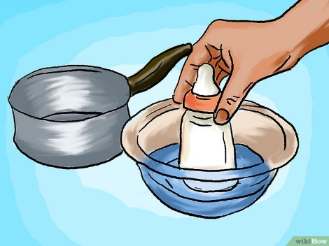
Tabla 1. Beneficios de la lactancia materna para madre e hijo(as).
Beneficios para la madre universitaria | Beneficios para el hijo (a)
Fortalece lazos familiares (A mayores niveles de oxitocina, mayor amor, apego positivo y felicidad).
Ayuda a recuperar rápidamente el peso previo al embarazo. | Evita desarrollar sobrepeso u obesidad, diabetes tipo 1 y 2, asma y leucemia.
La madre primigsta con lactancia materna satisfactoria insistir{a en lacta en las siguientes ocasiones. | Se evita la contaminación del ambiente: del agua y los alimentos. Previene que el aparato digestivo del niño, al ser colonizado por bacterias, virus y parásitos, se traduzca en infecciones clínicas que ponen en peligro su vida.
No tiene que levantarse en las noches a calentar el biberón. | Protección parcial del VIH materno y citomegalovirus.
Mejora la autoconfianza | Disminuye los cólicos del bebé(a) y lo/la mantiene hidratad@.
Fuente: elaboración propia con daos de(Angulo y García,2016; Drán y Masson,2010)

Slide 5
Tabla 2. Beneficios de fortalecer la lactancia materna en universidades y empresas.
Institución universitaria o Empresa | Estudiante/Trabajadora
Mejora sustancialmente la salud de la madre e hij@ reduciendo hasta el 35% la ocurrencia den enfermedades en le primer año | Mejora el estado emocional de la trabajadora durante la jornada de trabajo o estudio y en su vida personal
Reduce el ausentismo, lo que se traduce en un 30-70% de faltas al trabajo/estudio | Mayor fidelidad y sentido de pertenencia de las trabajadora que cuentan con facilidades para seguir amantando a su hijo(a)
Disminuye la rotación o pérdida de personal calificado | Aumenta el rendimiento de la trabajadora durante la jornada laboral/estudio al sentirse motivada
Reduce los costos de atención a la salud | Favorece la incorporación al trabajo, al termino de la incapacidad post natal y disminuye las licencias extraordinarias para el cuidado del bebé
Reduce el número de permisos para asistir a consultas médicas para la trabajadora y su hijo(a). Así como para cuidarl@ por enfermedad | Facilita la combinación de la responsabilidad materna con su empleo a largo plazo.
Fuente: Guía práctica. Lactancia materna en el lugar de trabajo para empresas medianas y grandes (2017).

Slide 6
Tabla 3. Algunos avances del Congreso de la Unión en materia de lactancia en México
1981 Código Internacional de Sucedáneos de Leche Materna, CISLM (OMS). | Establece normas que deben seguir empresas y gobierno par no impedir la promoción de la lactancia materna y otras disposiciones.
22/06/2012 Consejo de Salubridad General. | Acuerdo por el que se establecen las acciones que deben cumplirse para acreditar el fomento a la lactancia materna en los establecimientos de atención médica que se sujeten al procedimiento de Certificación del Consejo de Salubridad General.
22/10/2012 Secretaría de Salud. | Acuerdo por el que se establecen las directrices para fortalecer la política pública en lactancia materna.
14/03/2013 | Acuerdo por el que el Consejo de Salubridad General Emite disposiciones para fortalecer la política pública en lactancia materna de sucedáneos de la leche materna humana.
02/05/2018 | Proyecto de Norma Oficial Mexicana PROY-NOM-050-SSA2-2018 para el fomento, protección y apoyo a la lactancia materna.
Fuente: Elaboración propia.

Slide 7
Tabla 4. Subterfugios de las empresas de ‘Sucedáneos de la leche materna y alimentos infantiles’ en Argentina (Similar en México).
Año | Argumentos (no científicos)
1981 | Intolerancia a la lactosa.
1986 | Alergia a la leche de vaca.
1988 | Prematurez y bajo peso al nacer.
1993 | Alteraciones de la digesto-absorción de nutrientes y problemas comunes de la alimentación.
1996 | Recuperación nutricional
1997 | Regurgitación asociada con reflujo fisiológico.
2003 | Protección digestiva, crecimiento y desarrollo (huesos sanos y fuertes)
2004 | Síndrome de mala absorción de grasas.
2006 | Refuerza sistema inmune del niño
Fuente: Seguimiento de la publicidad de revistas médicas argentinas que cubrían sus gastos con el financiamiento de la industria alimentaria (Vallone, 2009).

Slide 8
Testimonio de una estudiante de la Lic. En Educación para la Salud.
Por parte de un profesor del sexo masculino, me permitió llegar tarde sin problema alguno que pudiera afectarme en su materia a consideración de la toma matutina que realizaba mi bebé, esto con el fin de que yo pudiera seguir con la lactancia e incluso me sugirió que si era demasiada la cantidad de leche materna que producía, que la conservara en una hielera que pudiera permitir que llegando a casa continuara con la lactancia, pero me pidió también de favor que no comentara con mis compañeros por qué estuviera llegaba tarde o mi constantes salidas al baño, debido a que tenía que tirar la leche por la cantidad que producía.
Una profesora del sexo femenino se negó a darme permiso de salir temprano de su clase y le comenté que mi motivo era que estaba en periodo de lactancia y sentía mis pechos muy llenos de leche y me dolían bastante pero, simplemente, me dijo que no era posible porque si yo me salía después querrían salir mis demás compañeros y se negó por lo que llegando a casa continué con la lactancia pero me sentía peor y por consecuencia comencé a tener temperaturas elevadas y por los medicamentos no podía darle leche a mi bebé por lo que me saqué la leche para vaciarla y tuve que faltar a otro día.

Slide 9
1. Establecer un compromiso formal en las empresas e instituciones educativas para favorecer la lactancia materna.
2. Desarrollar e implementar políticas para prevenir la discriminación hacia las mujeres embarazadas y madres, durante el periodo de lactancia.
3. Sensibilizar a la comunidad en general, sobre la importancia de la lactancia materna.
4. Capacitar sobre la lactancia materna –directamente o con el apoyo de una organización experta– a las mujeres en edad reproductiva y a las y los trabajadores que lo soliciten. Los temas por incluir son: las ventajas, beneficios y técnicas para extraer y conservar la leche materna, aprender cómo se alimenta al bebé, cómo conciliar el amamantamiento con el trabajo y cómo planear el destete.
5. Establecer una red de voluntariado para apoyar a las mujeres que están lactando.
6. Implementar dos salas de lactancia en áreas dignas, privadas, higiénicas y accesibles para que las mujeres que lo soliciten extraigan y conserven adecuadamente su leche durante la jornada laboral que les corresponda.
7. Facilitar opciones a las madres para promover la continuidad de la lactancia hasta que los bebés cumplan 24 meses de edad.
8. Estos beneficios se deben extender a quienes trabajan tiempo parcial o desde su domicilio.
(OMS-UNICEF, 2018; Angulo & García, 2016:17).

Slide 10
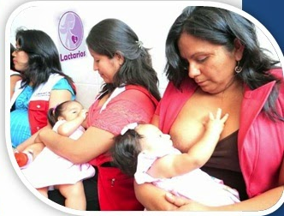

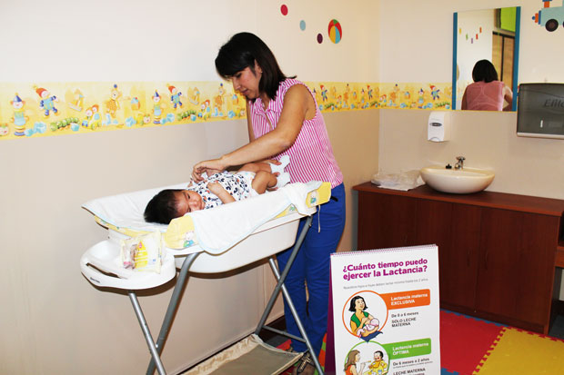
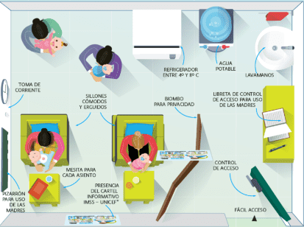
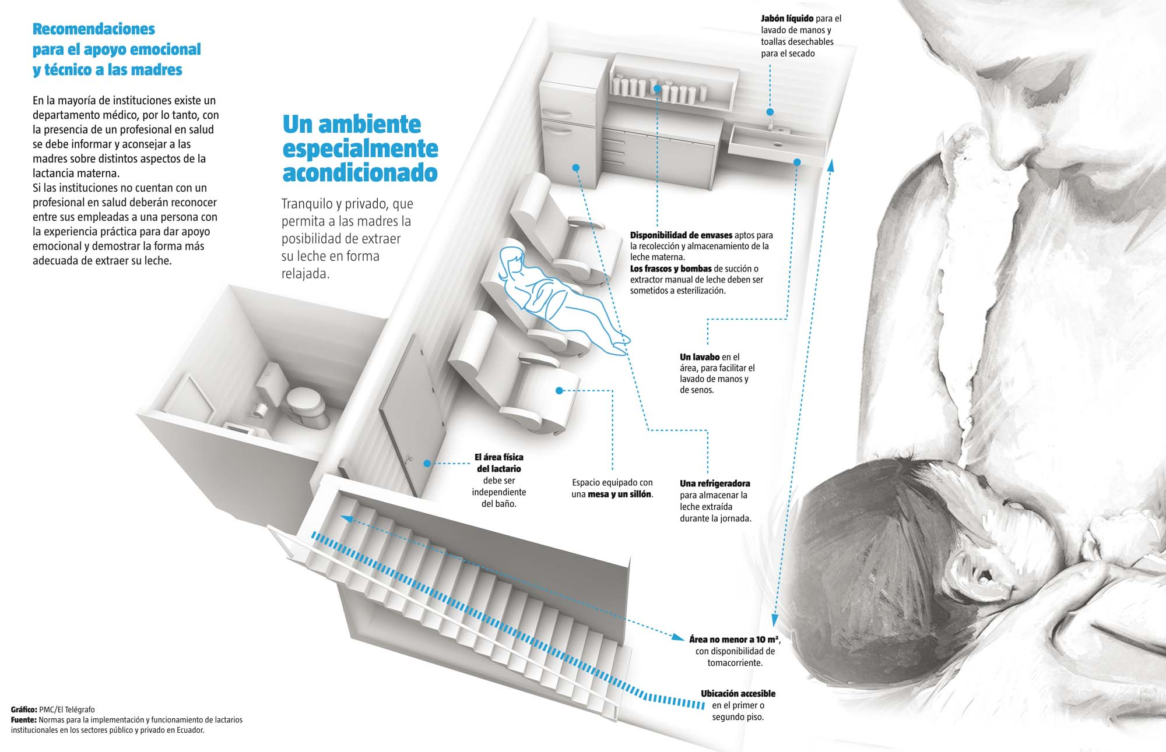
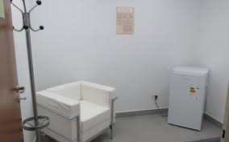

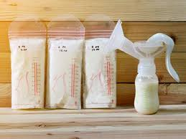

Slide 11
Gracias
merci
danke
Thank you
谢谢
sploredo@yahoo.com.mx

